Slide 2
Немного истории
www.cleverence.ru

Slide 3
Назад в будущее
Все продукты Клеверенс на единой платформе - Mobile SMARTS!
www.cleverence.ru

Slide 4
Что это дает нам всем?
Единый подход ко всей продуктовой линейке
Доступность адаптации «коробки» под клиента
www.cleverence.ru

Slide 5
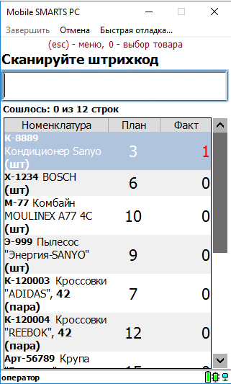
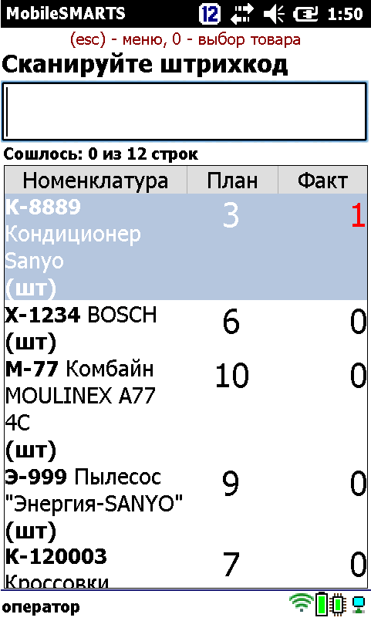
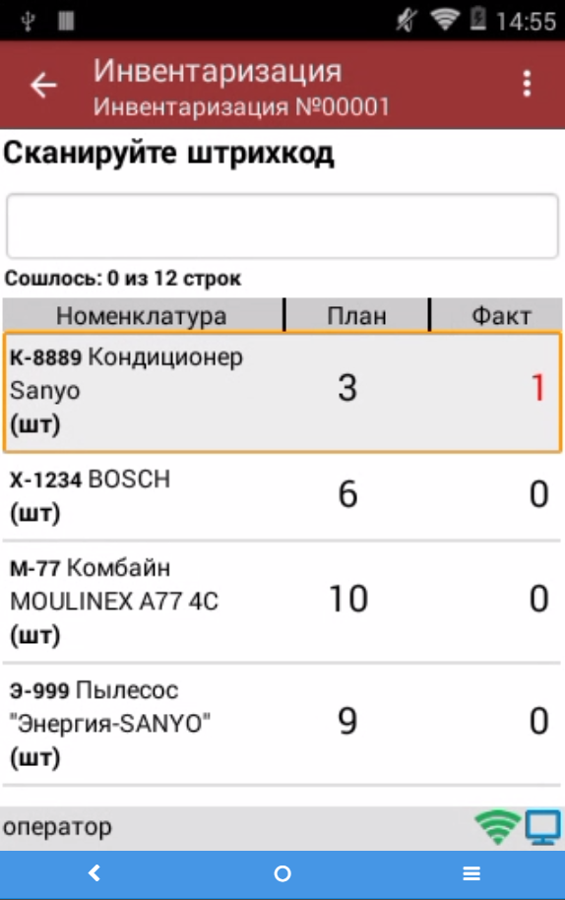
Единая разработка под все ОС
Windows
WinCE/Mobile
Android
www.cleverence.ru

Slide 6
Есть из чего выбрать
200 + 20
модели ТСД
принтеры, кассы, пинпады
www.cleverence.ru

Slide 7
Онлайн или оффлайн?
Есть и «батч» и «серверный» режимы работы и они идентичны в базовом функционале
HYDB™ - гибридное хранение данных обеспечивает комбинирование режимов
www.cleverence.ru

Slide 8
Кодим с нами, кодим как мы, кодим лучше нас!
Очень хочется, чтобы наши партнеры больше разбирались в возможностях платформы и имели навыки разработки.
www.cleverence.ru

Slide 9
Отладчик конфигурации
Hello world!
<r color=”Red”>Hello world!</r>
вносим правки
25
шт
Ok
прямо в работающем приложении
Ok
www.cleverence.ru

Slide 10
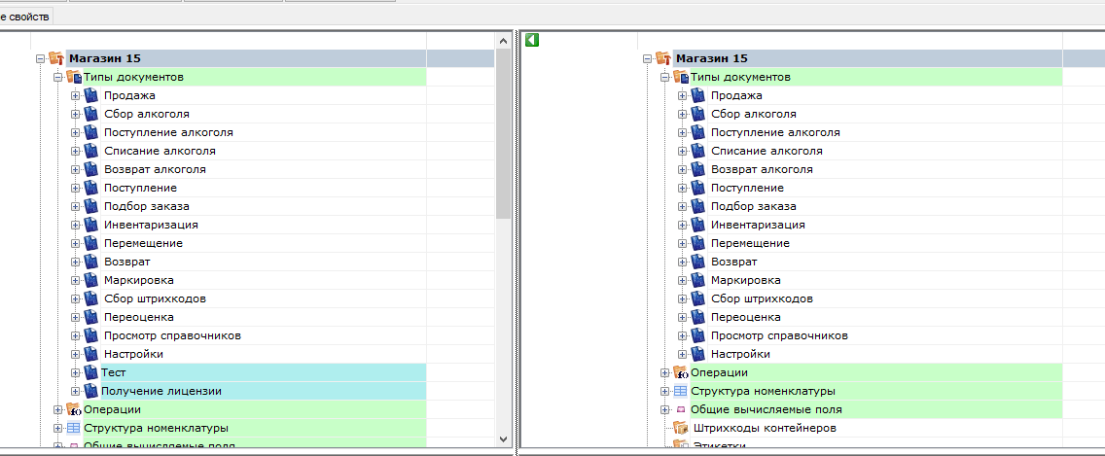
Совместная разработка
www.cleverence.ru

Slide 11
В ближайших версиях
Встроенный набор инструментов для оптимизации быстродействия конфигурации.
www.cleverence.ru

Slide 12
Недостаток обучающих материалов стараемся компенсировать курсами обучения для партнеров.
www.cleverence.ru

Slide 13
Так платформа или «самописки»?
Стандартизация удешевляет
Учтено многое, о чем клиент даже не думал
Продление жизни решения за счет постоянного развития платформы
Сын моего бухгалтера сказал, что сделает так же, но в три раза дешевле
И формочки будут точь-в-точь как у нас нарисованы!
Заплатим один раз и навсегда наше!

Slide 14
Важный тренд 2017-2018
Рост числа решений на Mobile SMARTS, развернутых в публичной сети.
www.cleverence.ru

Slide 15
Ключевые новинки
Безопасность
REST API
HTTPS и аутентификация для безопасности в публичных сетях
Новый метод интеграции, удобный и кроссплатформенный
www.cleverence.ru

Slide 16
Интернет небезопасен!
Необходимый минимум:
Вход по паролю - аутентификация
Шифрование - HTTPS
www.cleverence.ru

Slide 17
Что такое REST API?
Еще один метод интеграции учетной системы и Mobile SMARTS!
www.cleverence.ru

Slide 18
REST API
Простой интерфейс управления информацией без использования каких-то дополнительных прослоек.
Каждая единица информации однозначно определяется глобальным идентификатором, таким как URL. URL в свою очередь имеет строго заданный формат.
www.cleverence.ru

Slide 19
Просто и наглядно
http://localhost/api/v1/Docs | Получение всех документов
http://localhost/api/v1/Docs/Inventarizaciya | Получение всех документов с типом “Инвентаризация”
http://localhost/api/v1/Docs/Inventarizaciya(“doc1”) | Получение документа с типом “Инвентаризация” и кодом “doc1”
GET, POST, PUT, DELETE - в зависимости от HTTP метода можно получать, добавлять или изменять данные на сервере.
www.cleverence.ru

Slide 20
Без прослоек
Запрос:
http://localhost/api/v1/Docs/Inventarizaciya(“doc1”)
Ответ:
{
“id”: “doc1”,
“name”: “Инвентаризация 0001”,
“barcode”: “456546788”,
... ...
}
www.cleverence.ru

Slide 21
Кроссплатформенная интеграция
Интеграция через COM
Через CSV файлы
Интеграция через REST
www.cleverence.ru

Slide 22
C REST может работать практически любая система, так как методы работы с текстом и HTTP есть почти везде.
www.cleverence.ru

Slide 23
Как реализовано у нас
Для всех продуктов и проектов на Mobile SMARTS
Каждая база Mobile SMARTS имеет доступ через REST, будь то коробочный продукт или проект.
Точка входа - http(s)://адрес_базы/api/v1/
ODATA 4.0
Открытый веб-протокол для REST API, одобренный OASIS. Позволяет выполнять операции с ресурсами, используя в качестве запросов HTTP-команды, и получать ответы в форматах XML или JSON.
Доступен SWAGGER
SWAGGER - популярный фреймворк построения документации для REST API.
www.cleverence.ru

Slide 24
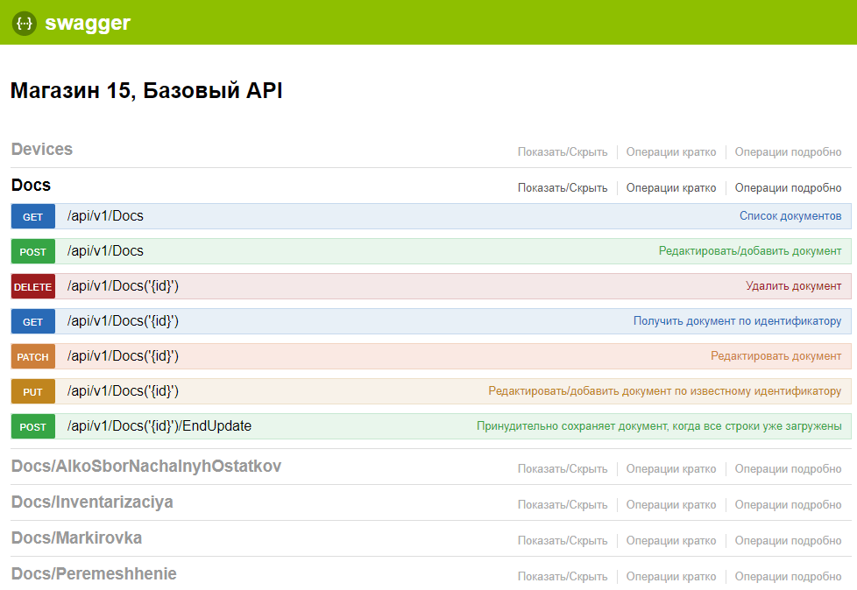
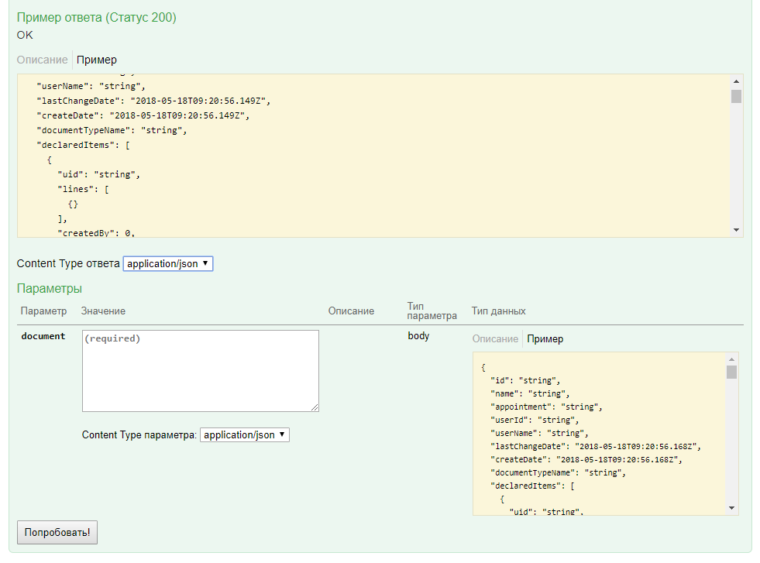
Документация и консоль разработки
www.cleverence.ru

Slide 25
Первое коробочное решение с REST
+
www.cleverence.ru

Slide 26
Android навсегда
www.cleverence.ru

Slide 27
Что сделали за год?
Стабильность и скорость
Кастомизация
Много нового «железа»
Android клиент действительно стал быстрее и гораздо стабильнее на различном оборудовании и версиях ОС.
Отдельные приложения в Play, менее промышленный дизайн, «подкрутка» шрифтов и шапочек прямо в приложении.
ТСД, принтеры, кассы, bluetooth кольца
www.cleverence.ru

Slide 28
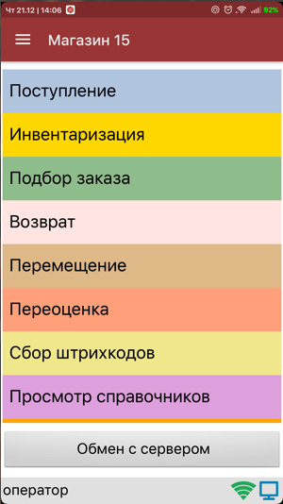
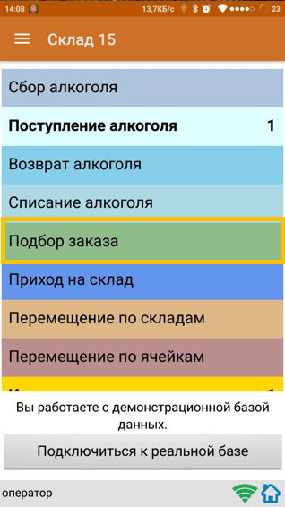
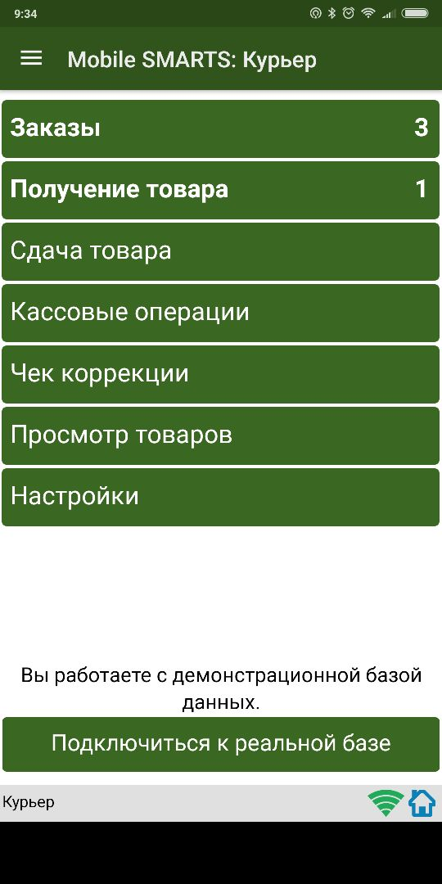
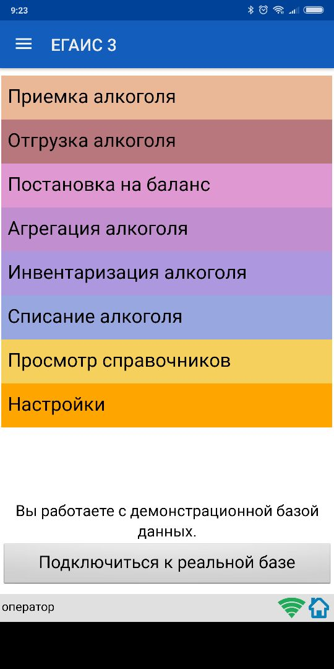
Отдельные приложения
www.cleverence.ru

Slide 29
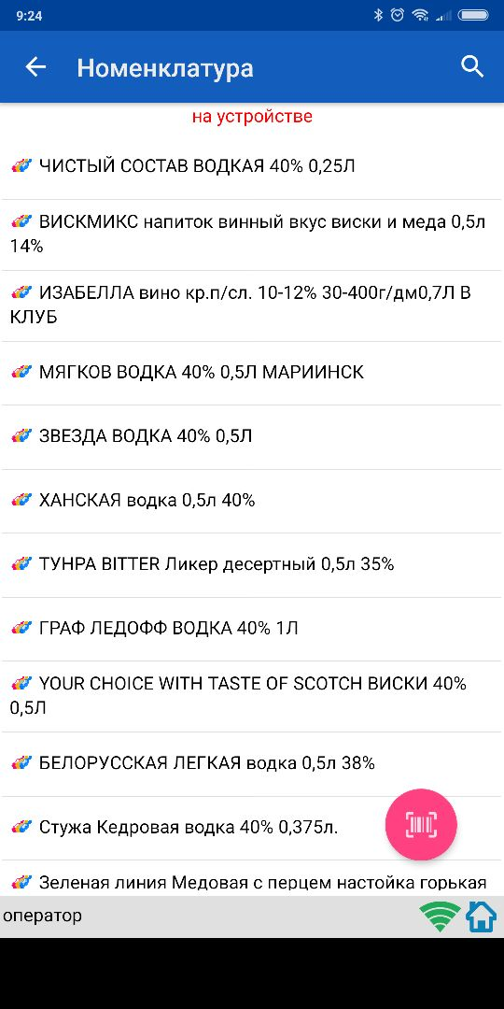
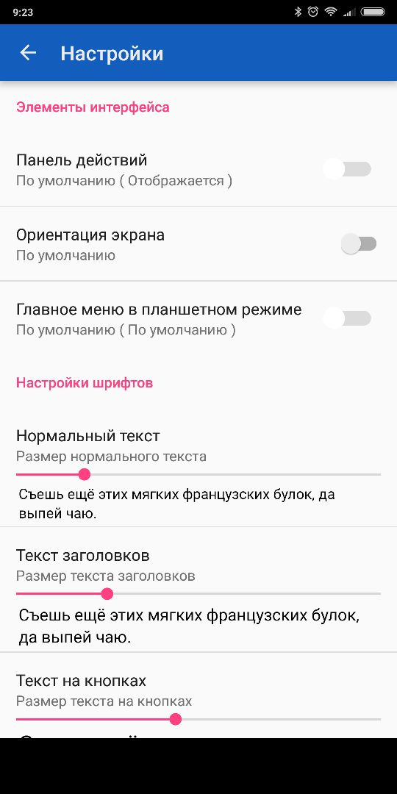
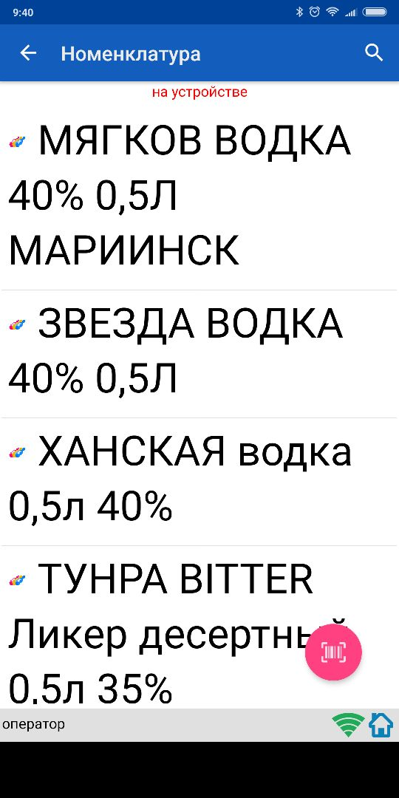
Меняем на лету
www.cleverence.ru

Slide 30
30 новых моделей ТСД на базе Android адаптировано за последний год Клеверенс, совместно с партнерами!
Партнеры уже сейчас могут самостоятельно адаптировать новые модели
SDK по ссылке - https://www.cleverence.ru/support/25724/
www.cleverence.ru

Slide 31
SDK v.2
Интеграция отдельным плагином
Специальная конфигурация Mobile SMARTS для проверки
Выходит в июне!
www.cleverence.ru

Slide 32
Что? Опять?
И еще один метод интеграции, специально для Android!
www.cleverence.ru

Slide 33
Интеграция между приложениями
исходный заказ
в JSON
результат продажи
в JSON
www.cleverence.ru

Slide 34
RFID на Android
Первая поддерживаемая модель с RFID - Zebra TC20 + RFD2000 RFID
Поддержка всех RFID продуктов Клеверенс:
Клеверенс: Инвентаризация имущества
Mobile SMARTS: КИЗ
Mobile SMARTS: Магазин 15 RFID
www.cleverence.ru

Slide 35
Какой вывод?
Mobile SMARTS развивается и становится лучше!
БЕГОМ УЧИТЬСЯ!
www.cleverence.ru

Slide 36
Спасибо за внимание!
www.cleverence.ru

